Slide 1
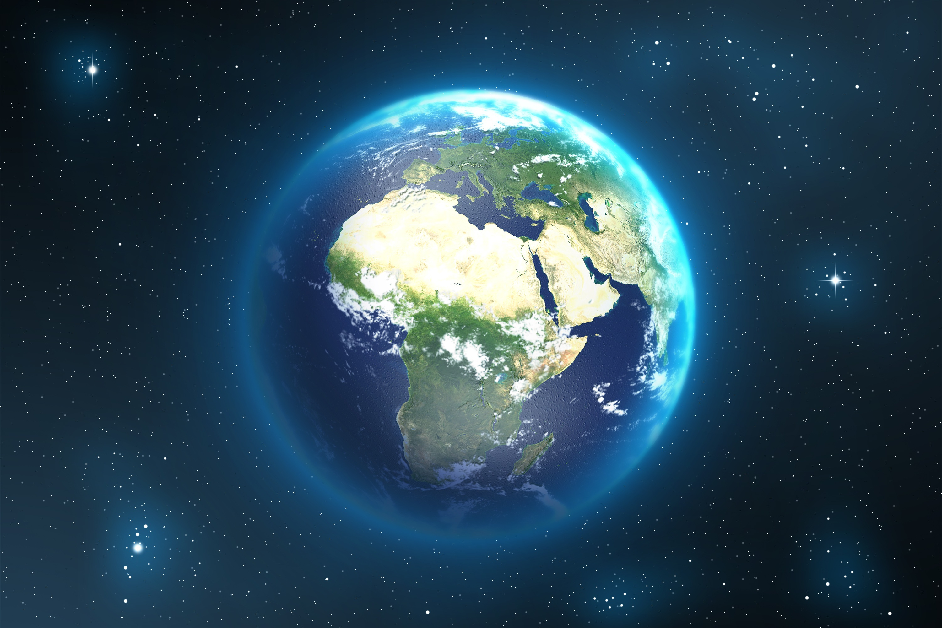
КЛАС: 7, ЛІЦЕЙ №304 СВЯТОШИНСЬКОГО РАЙОНУ М. КИЄВА
Керівник: Гурин Ольга Сергіївна
МАН: Київська Мала академія наук учнівської молоді
ЧИ МОЖЛИВЕ ЖИТТЯ ЗА МЕЖАМИ ЗЕМЛІ?
НЕЖЕЧКІНА ВАЛЕРІЯ СЕРГІЇВНА

Slide 2

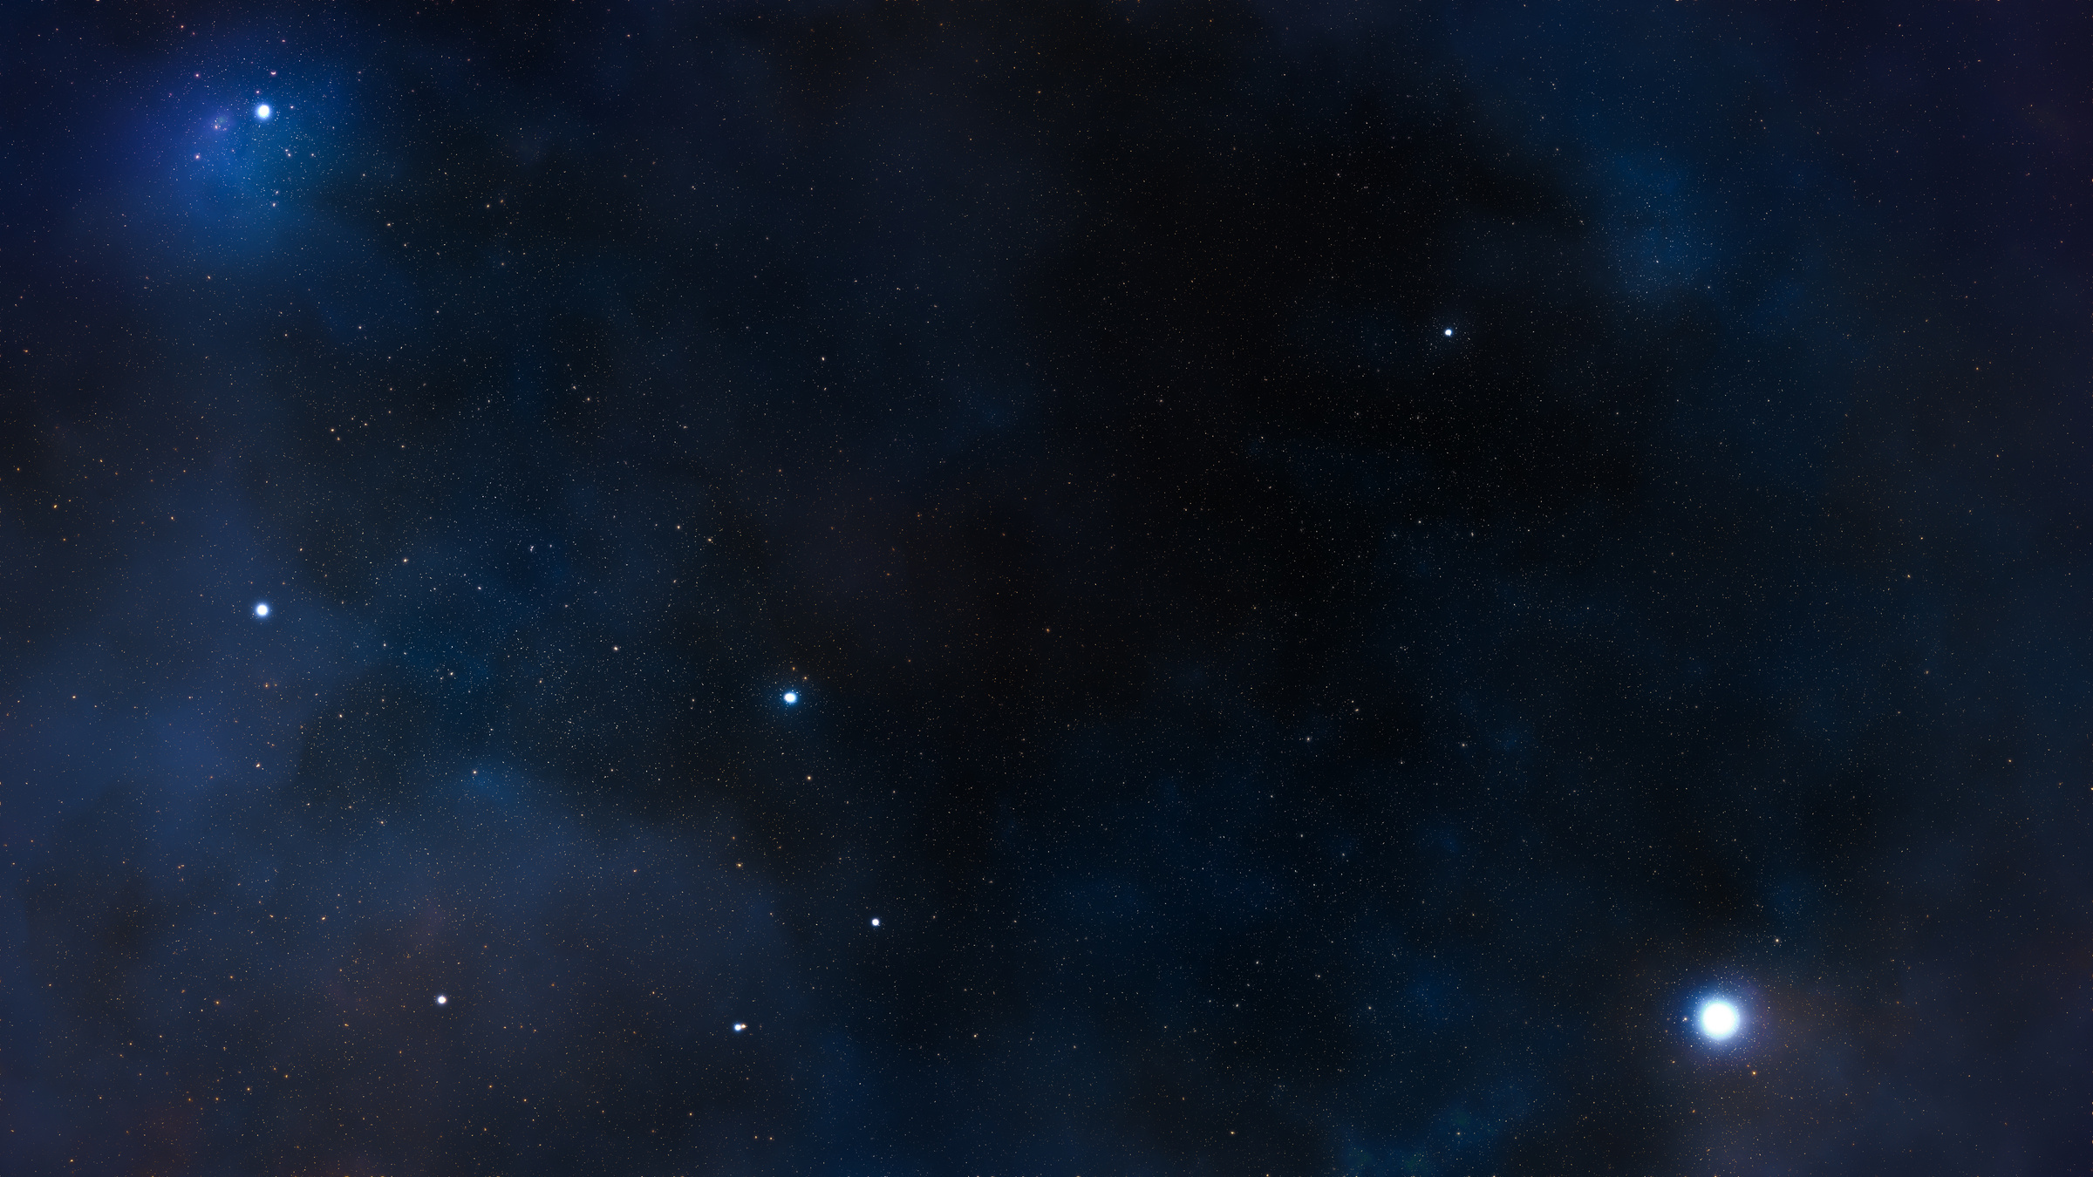
МЕТА І ЗАВДАННЯ ДОСЛІДЖЕННЯ
Мета:
Проаналізувати можливість існування життя за межами Землі
Дослідити характеристики екзопланет
Ознайомитися з методами їх вивчення
Завдання:
Ознайомитися з історією відкриття екзопланет
Проаналізувати умови, придатні для життя Вивчити методи дослідження
Сформулювати висновки

Slide 3
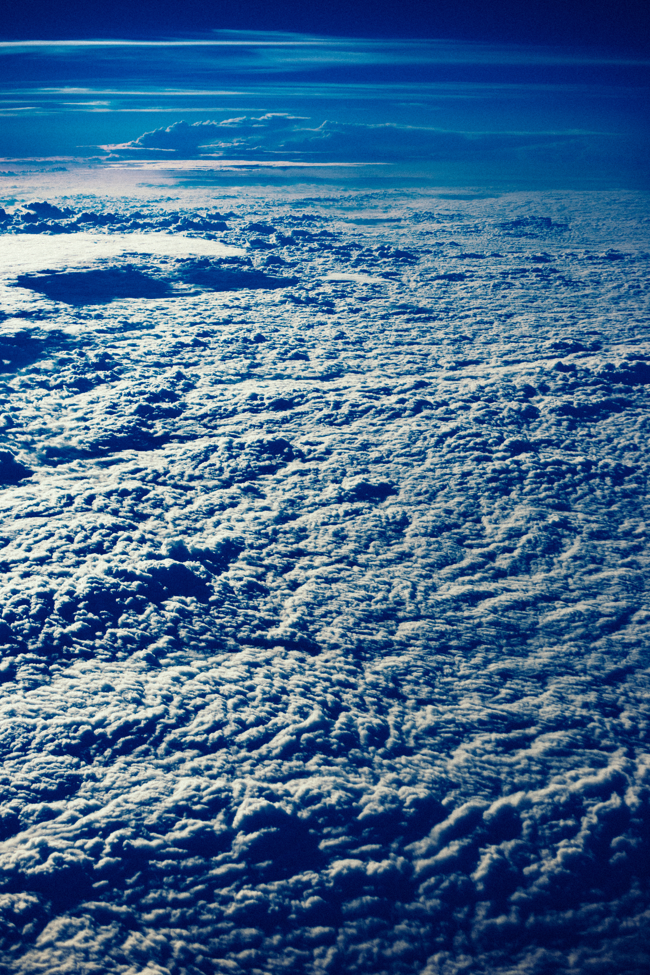
ОБ’ЄКТ І ПРЕДМЕТ ДОСЛІДЖЕННЯ
Об’єкт: Екзопланети — планети за межами Сонячної системи
Предмет: Умови, сприятливі для життя, та методи виявлення таких планет

Slide 4
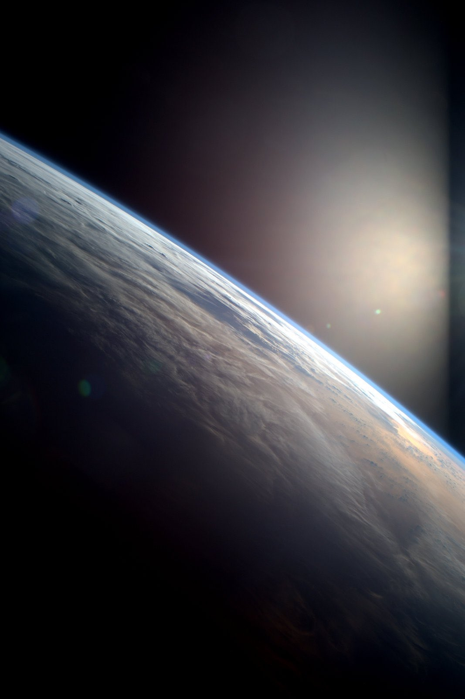
ЩО ТАКЕ ЕКЗОПЛАНЕТА?
Екзопланета — це будь-яка планета поза межами Сонячної системи. Їх існування передбачали давно, однак довести вдалося лише у 1995 році.

Slide 5


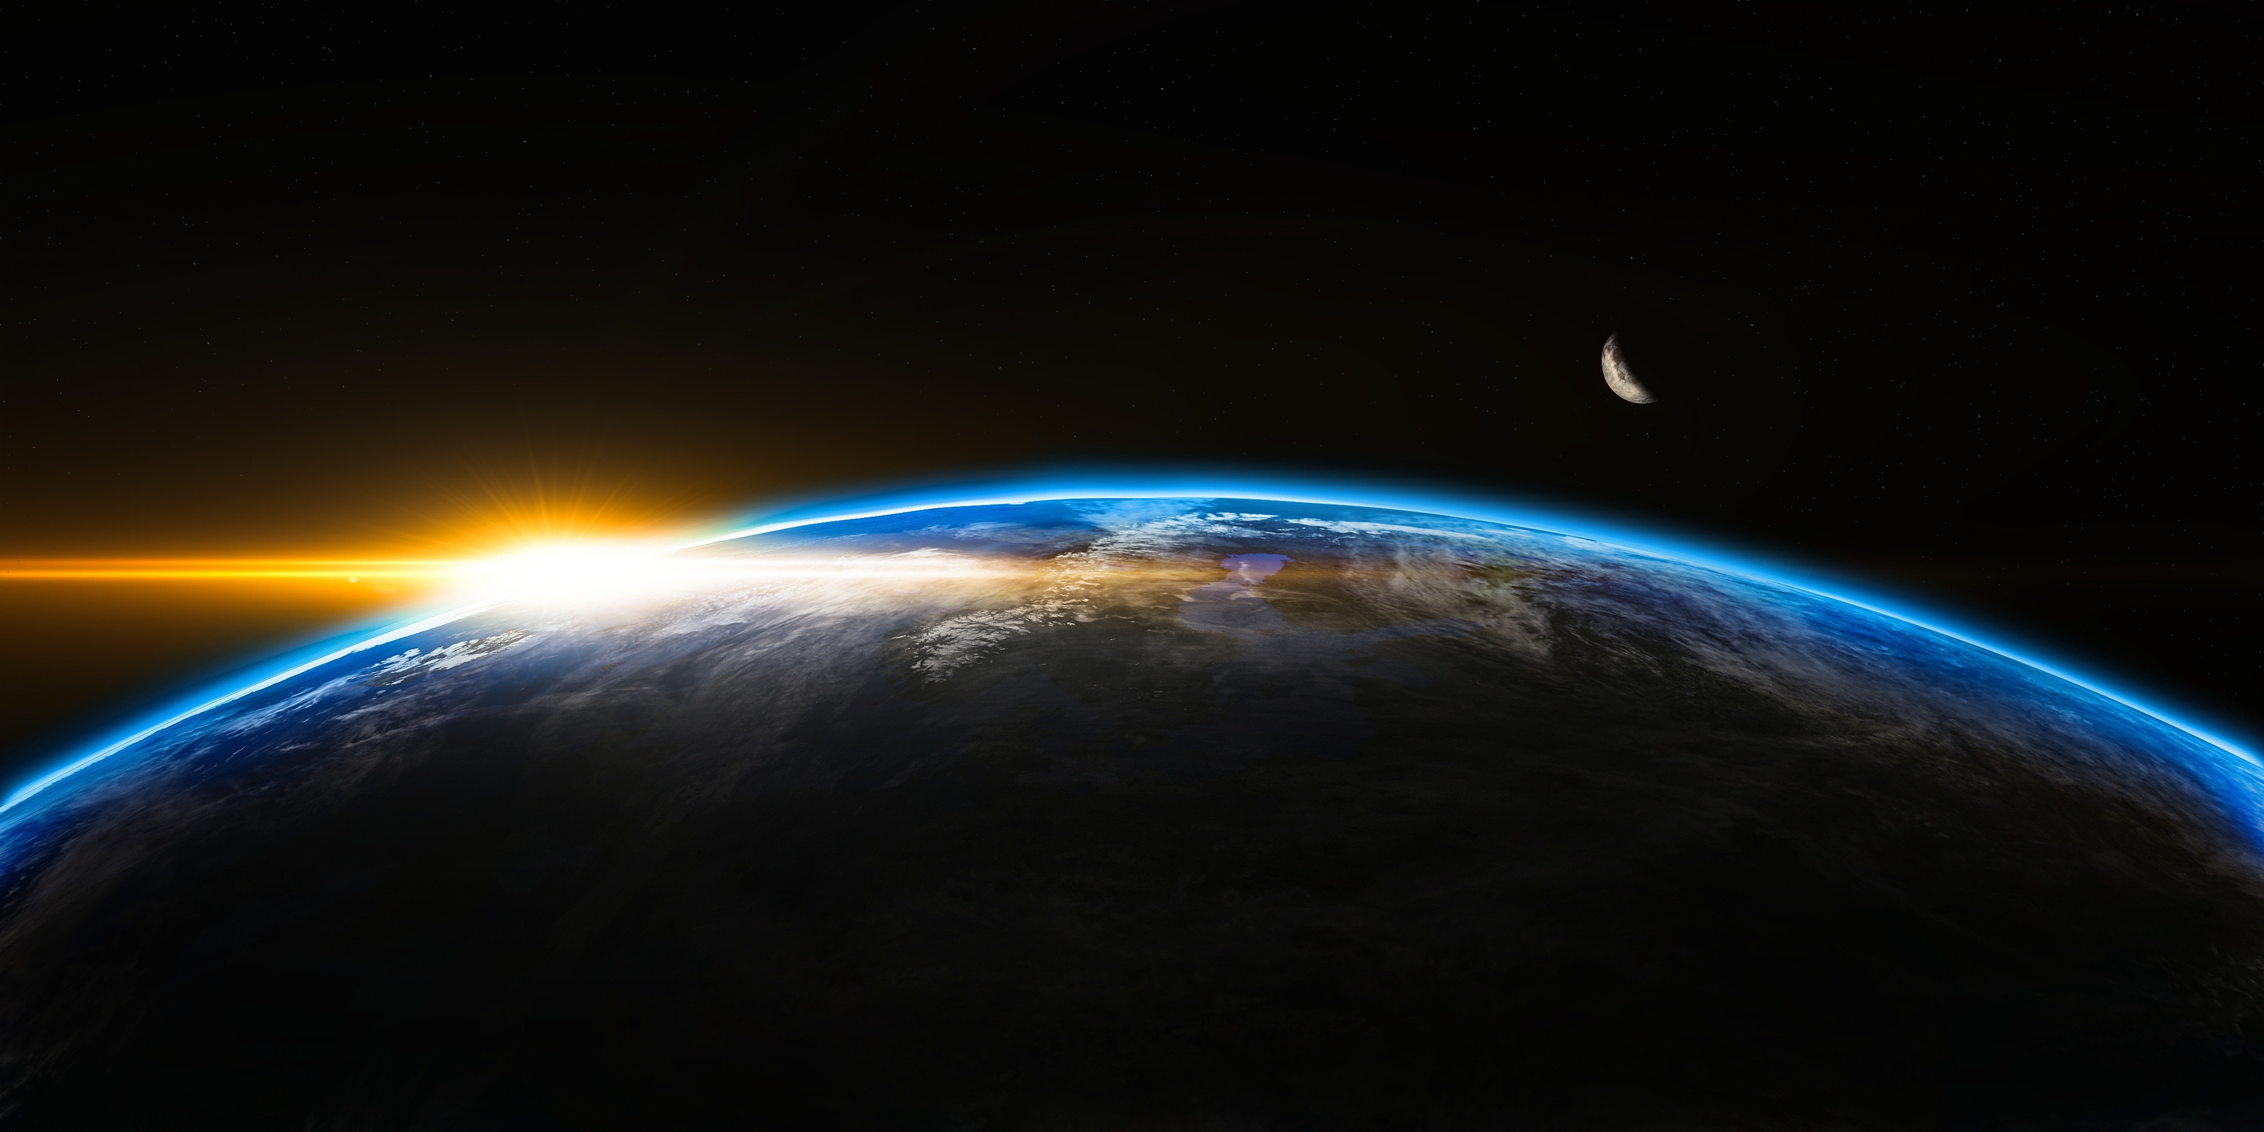
ІСТОРІЯ ВІДКРИТТЯ ЕКЗОПЛАНЕТ
У 1995 році астрономи Мішель Майор і Дідьє Кело відкрили планету 51 Пегаса b
За це відкриття отримали Нобелівську премію з фізики (2019 р.)
Планета — газовий гігант, дуже близька до своєї зірки, суперечить уявленням про формування планет

Slide 6
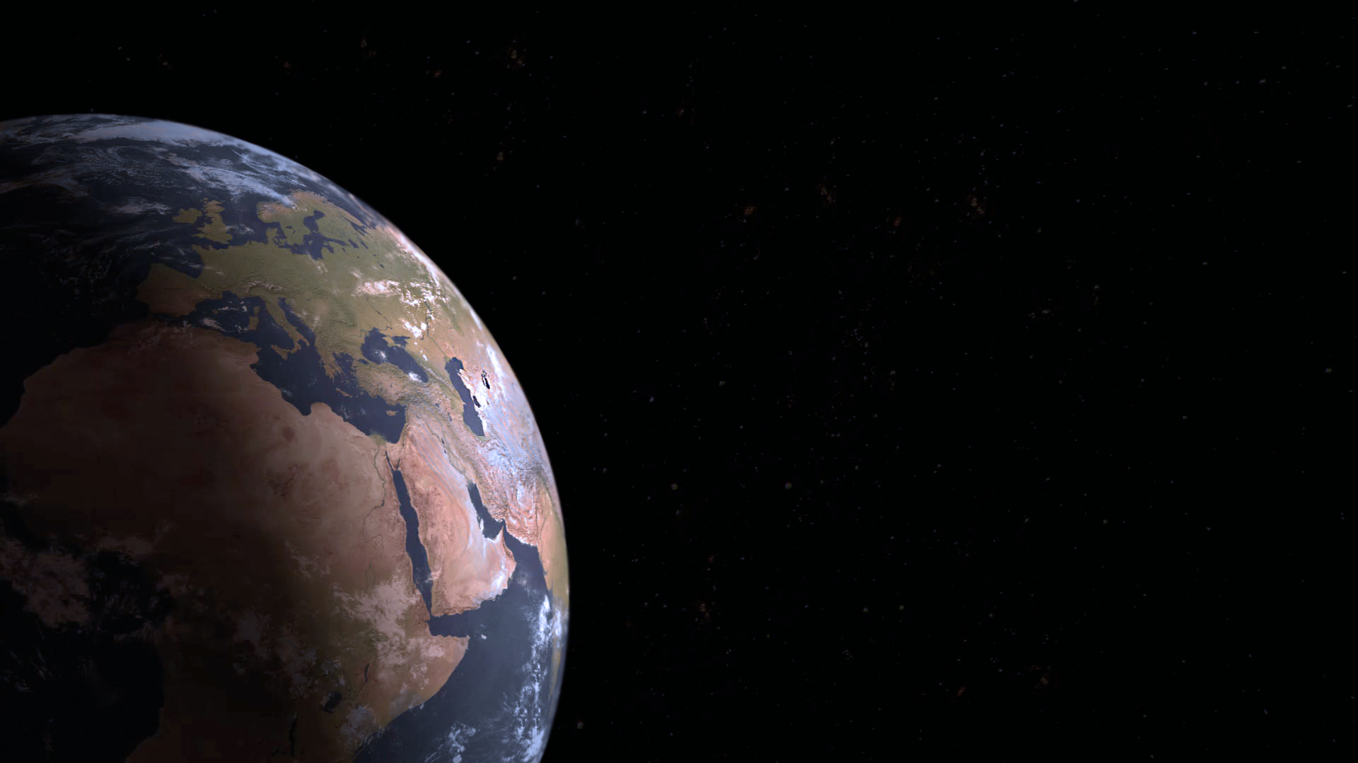
МЕТОДИ ВИЯВЛЕННЯ ЕКЗОПЛАНЕТ
1. Метод транзиту: вимірювання зниження яскравості зірки під час проходження планети перед нею
2. Метод радіальної швидкості: фіксація змін у спектрі світла зірки через гравітаційний вплив планети
•3. Пряме зображення: рідкісне, але можливе завдяки сучасним технологіям

Slide 7
МЕТОДИ ВИЯВЛЕННЯ ЕКЗОПЛАНЕТ
4. Гравітаційне лінзування: викривлення світла від далекої зорі
5. Метод транзитного таймінгу: зміна часу транзитів через взаємодію планет

Slide 8
ПОРІВНЯННЯ ЕКЗОПЛАНЕТ
У дослідженні розглянуто:
• Проксима-b
• Gliese-436b
• Kepler-186f
• LHS-1140b
• WASP-12b
Аналіз параметрів: маса, орбіта, температура, склад, наявність атмосфери

Slide 9
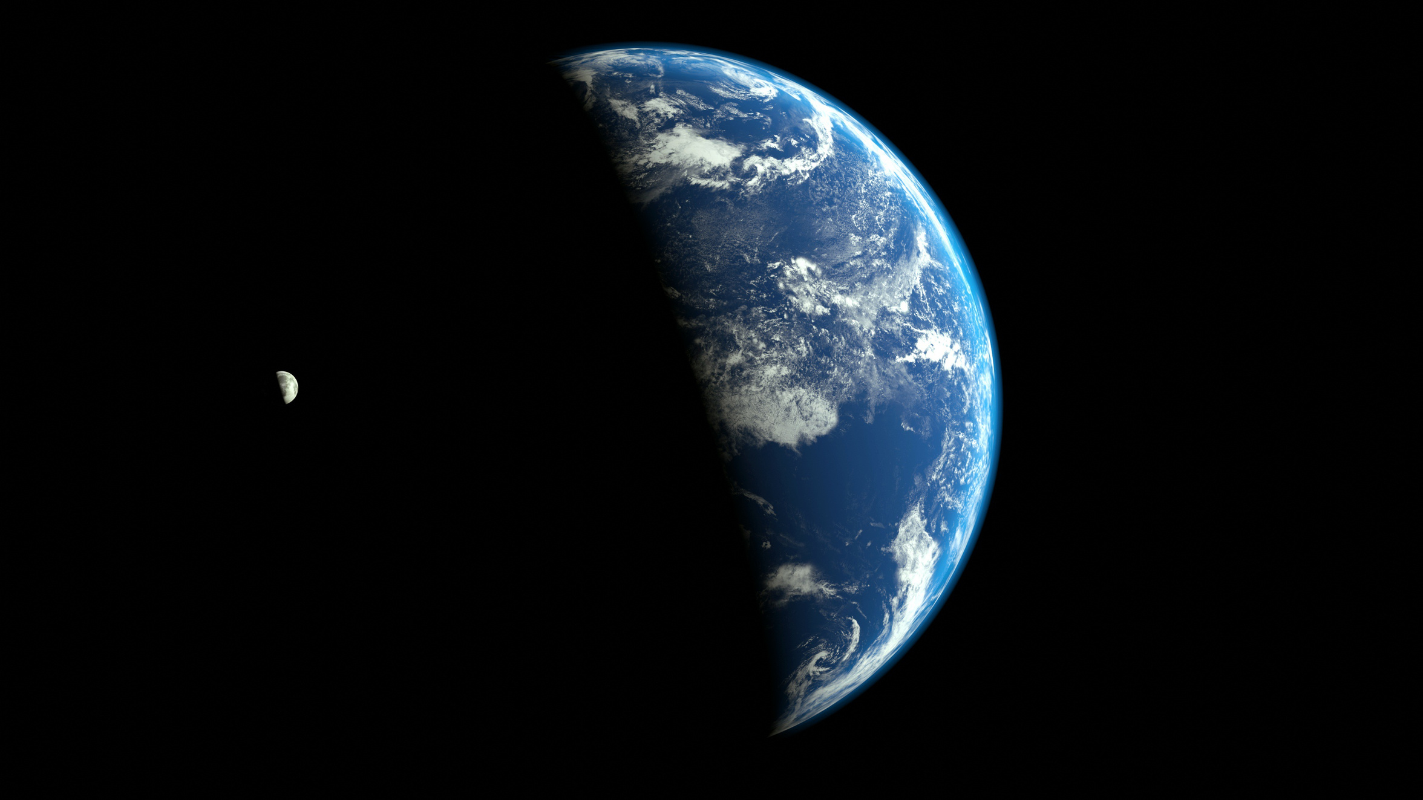
ПРОКСИМА-B
•Найближча до Землі — 4.2 світлових роки
• Подібна за масою до Землі
• Можлива наявність рідкої води
• Відкрита у 2016 році

Slide 10
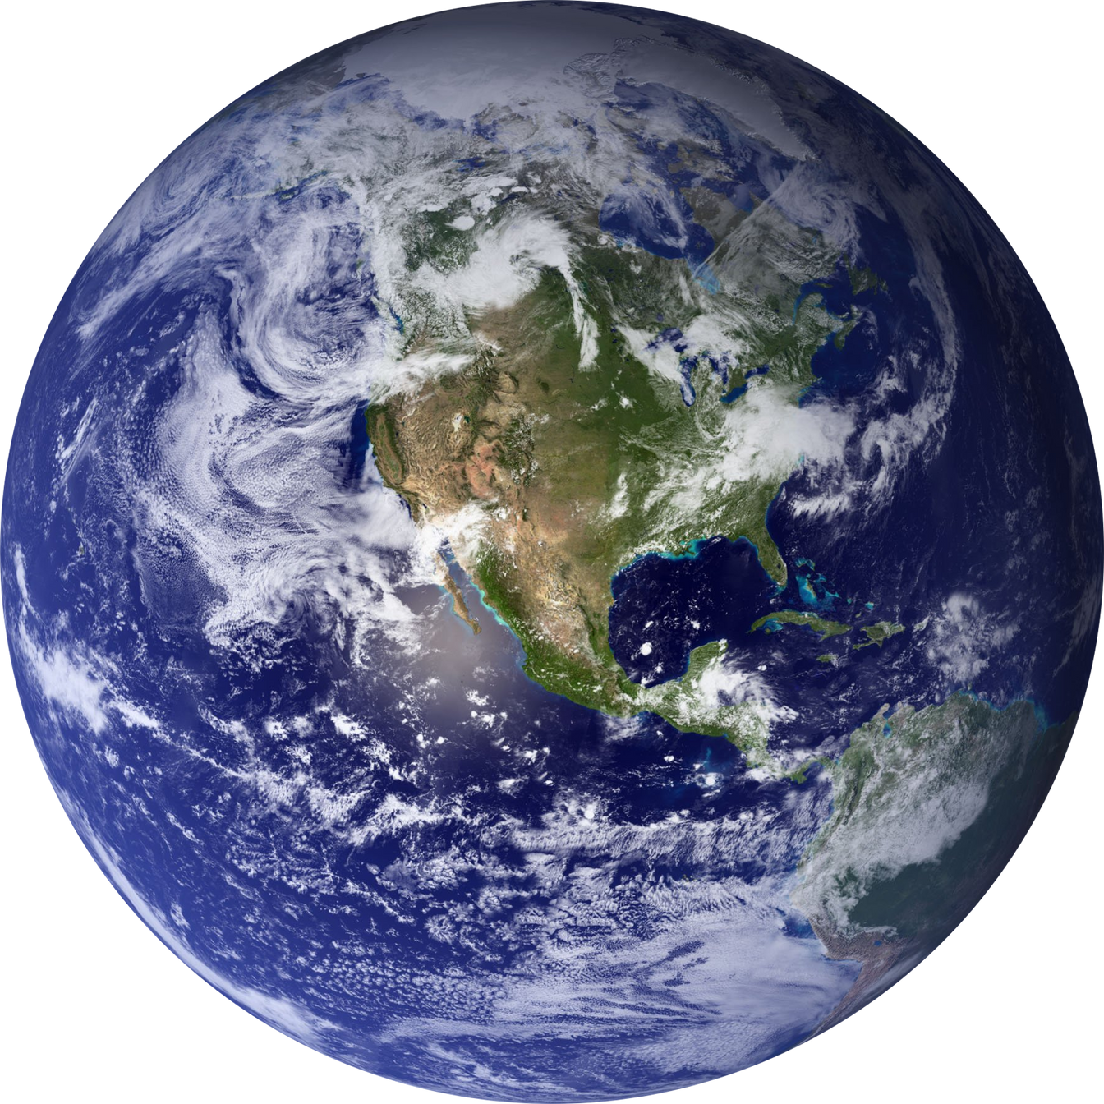
GLIESE-436B
•30 світлових років від Землі
• Температура до 800 °C
• Можливий "палючий лід"
• Атмосфера містить водяну пару

Slide 11
KEPLER-186F
•Відкрита у 2014 році
• Сузір’я Лебедя, 500 світлових років
• Розмір схожий на Землю
• Орбіта — 130 днів
• Червоний карлик як зоря — можлива вода

Slide 12
LHS-1140B
•40 світлових років
• Атмосфера захищає від радіації
• Розмір більший за Землю в 1.4 раза
• Ймовірно океанічна планета

Slide 13
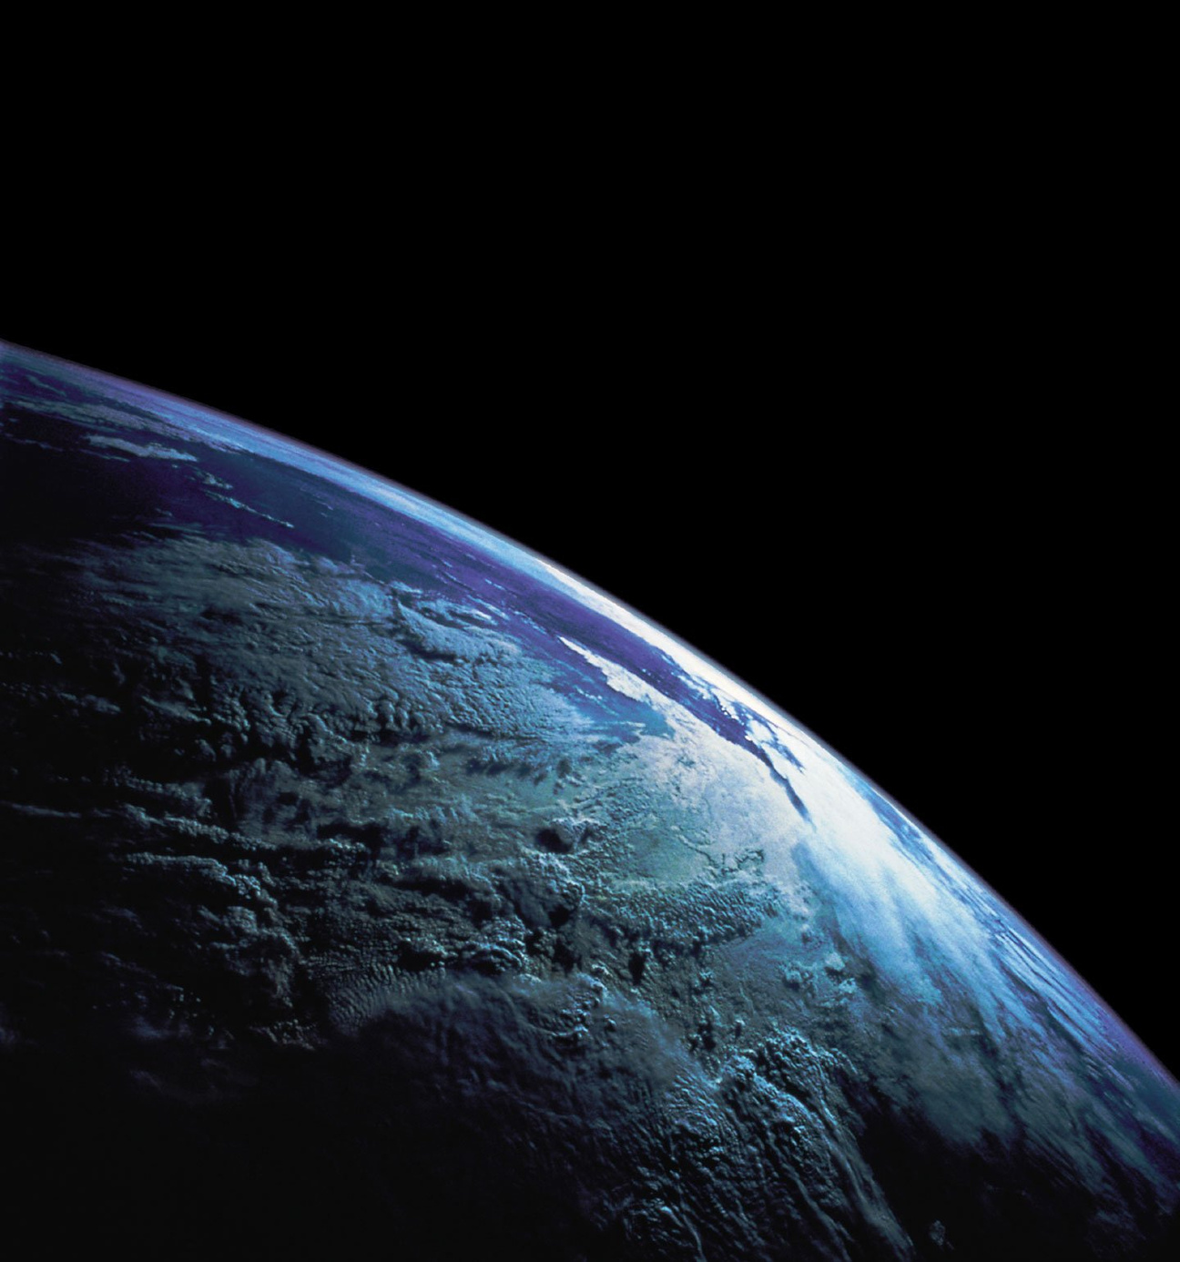
WASP-12B
•870 світлових років
• Надзвичайно гаряча — до 1500 °C
•Поглинає майже все світло — виглядає чорною
•Рік триває 1 земну добу

Slide 14
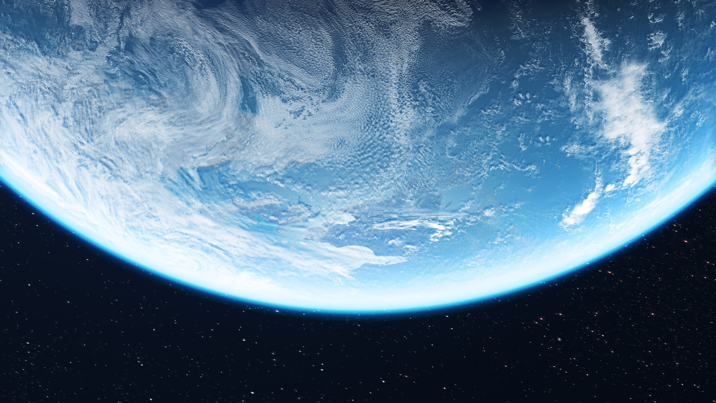
ВИСНОВКИ
Життя за межами Землі можливе
Виявлено багато потенційно придатних планет
Особистий внесок: аналіз даних, узагальнення, популяризація знань серед учнів

Slide 15
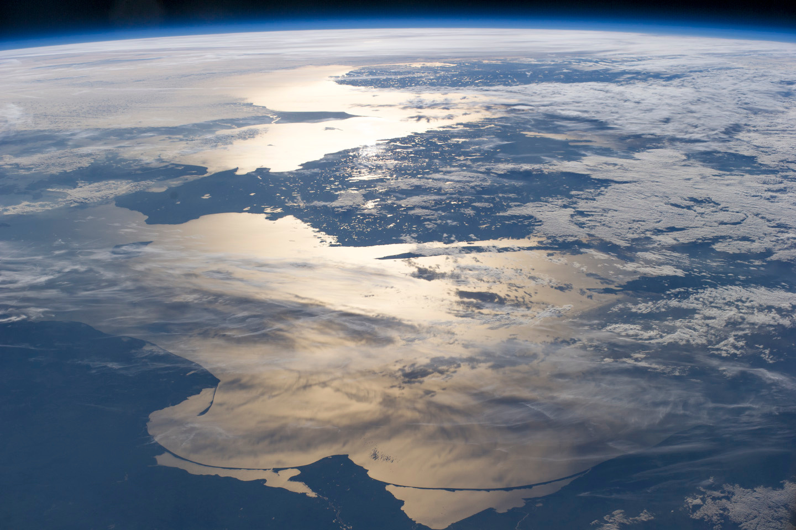
ДЖЕРЕЛА:
https://universemagazine.com/shho-take-ekzoplanety-i-yak-yih-shukaty/#google_vignette
http://www.nashenebo.in.ua/ekzoplaneti-skladnij-poshuk-zhittya-za-mezhami-sonyachnoji-sistemi
https://internetua.com/nazvano-5-naiblijcsih-do-zemli-planet-yaki-mojut-viyavitisya-v-maibutnomu-pridatnimi-dlya-jittya?utm_source=ukrnet_news#google_vignette
https://www.alife.com.ua/ekzoplaneta-shho-cze-take-i-yak-yiyi-shukayut/

